Slide 1
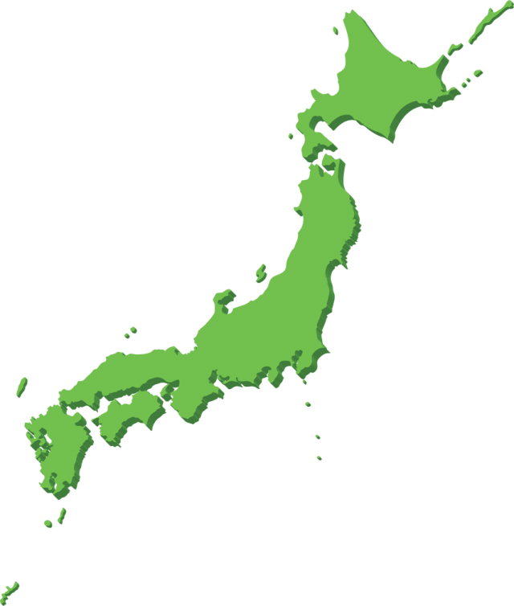
１
２
３
４
５
テーマ：都道府県
にいがた
とちぎ
ぎふ
ぐんま
とやま
新潟
栃木
岐阜
群馬
富山
６
７
８
９
10
くまもと
なら
さが
いばらき
しまね
熊本
奈良
佐賀
茨城
島根
先攻
廊下側チーム
11
12
13
14
15
ふくおか
かがわ
ちば
あきた
えひめ
福岡
香川
千葉
秋田
愛媛
16
17
18
19
20
さいたま
かごしま
しが
あおもり
こうち
埼玉
鹿児島
滋賀
青森
高知
後攻
校庭側チーム
21
22
23
24
25
おおいた
わかやま
みえ
いしかわ
みやぎ
大分
和歌山
三重
石川
宮城

